Slide 1
Mindfulness teorie a praxe
PhDr. Anna Nohýnková, Ph.D.

Slide 2
Čínský znak pro mindfulness se skládá ze dvou symbolů - "teď, tento okamžik" a "srdce/mysl".

Slide 3
Pojem mindfulness
mindfulness je anglický překlad pálijského slova sati (nebo smrti v sanskrtu)
termín všímavost zavedl do češtiny psycholog Mirko Frýba, zakladatel satiterapie: „schopnost nezaujatě pozorovat, zaznamenávat, znovupoznávat a pamatovat si prožívané psychické jevy“
všímavost v běžném významu je schopnost pohotově (v přítomném okamžiku) zaznamenat těžko postřehnutelné nebo nové a nezvyklé detaily, zejména to, co vidíme nebo slyšíme
všímavost ve smyslu mindfulness zahrnuje všímavost k mnohem širší škále prožitků:
tělesných počitků (doteky, napětí, pohyby, teplo a chlad…)
pocitů (příjemné, nepříjemné, neutrální)
myšlenek, záměrů, emocí, stavů mysli apod.

Slide 4
Význam mindfulness
povšimnout si postoje s jakým myslím, mluvím či jednám – je přítomna chtivost, odpor a zaslepenost nebo je přítomno neulpívání, laskavost a moudrost?
všímavost v sobě většinou nese možnost rozhodnout se, zda se tím, čeho si všimnu, budu dál zabývat, nebo to nechám plavat
mindfulness znamená plně prožívat přítomnost, ať už je zrovna pozornost zaměřena na detaily (např. bod doteky těla se zemí) nebo vnímáme celek (např. celé tělo)
důraz na přítomný okamžik - nejde jen o to, že si uvědomujeme v přítomném okamžiku, jde o uvědomování toho, JAK se to děje – jak v přítomnosti probíhají procesy v těle a v mysli
všimněte si rozdílu: „Uvědomuji si, jak jsem neschopný.“ vs. „Uvědomuji si, že právě teď sám sebe posuzuji jako neschopného.“

Slide 5
Aspekty všímavosti
na rozdíl od pozornosti, kterou aktivně zaměřujeme na zvolený předmět či aspekt, je všímavost pasivní, receptivní, je otevřená, nezaujatá, nehodnotící, nevybírá, ale jednoduše registruje a akceptuje každou zaznamenanou skutečnost
pomáhá jasně vidět návyky mysli, které vedou ke vzniku zbytečného utrpení a učí, jak je změnit
člověk pozoruje své myšlenky, vnímá, jak vznikají a zase odeznívají, nenechá se jimi tak ovládat
zaměřuje pozornost na přítomný okamžik >> mění vztah k životním výhrám a prohrám
přestává se vyhýbat negativním emocím, ale otevřeně jim čelit a plně si je uvědomovat

Slide 6
Co to je všímavost?
všímavost je schopnost plně prožívat přítomnost, zvládat přitom své emoce a zachovat si odstup od posuzujících myšlenek
znamená uvědomovat si se zájmem a lehkostí, co se právě teď děje uvnitř nás i kolem nás:
co vnímáme smysly
jaké myšlenky nás napadají
jaké emoce prožíváme
jak vnímáme své tělo
jak spolu všechny tyto prožitky souvisí
jak je přítomnost propojena se vzpomínkami na minulost a předjímáním budoucnosti
vytváří větší prostor mezi podnětem a reakcí a umožňuje najít dovednější odpověď na stresující situace, postupně se tak můžete osvobodit od navyklých reakcí, které vás udržují ve stresu

Slide 7
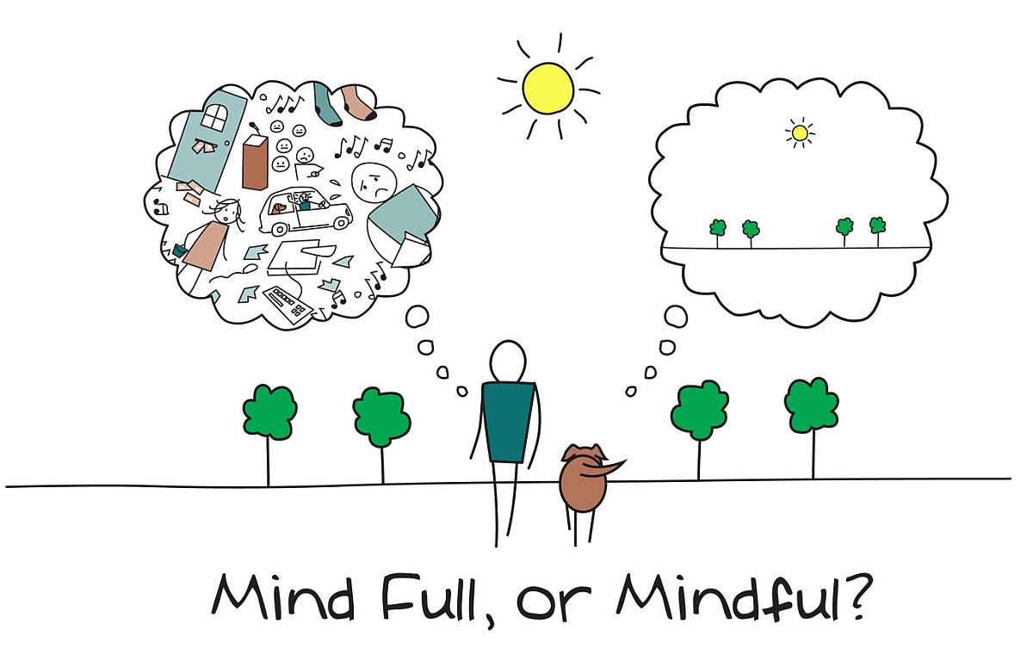

Slide 8
Jak všímavost pomáhá?
Všímavější lidé dokáží lépe zvládat nepřehledné a stresující situace, protože:
nejsou tolik motivování strachem z neúspěchu, ale spíše radostí z objevování
mají lepší přehled o tom, co je pro ně důležité, proč je to důležité a jak toho dosáhnout
jsou méně nepozorní, nereagují tak často automaticky a méně je ovládají návyky
snáze nacházejí nová kreativní řešení
dokáží využít i nepříjemné zkušenosti pro svůj rozvoj
Všímavost pomáhá odolávat nutkavým, stále dokola se vracejícím myšlenkám, protože:
umožňuje přijímat posuzující myšlenky spíše jako odhady skutečnosti, které mohou a nemusí být pravdivé, a se kterými se nemusíme ztotožňovat
dává větší svobodu zvolit si, zda v myšlenkách pokračovat či nikoliv
lépe si uvědomujeme, jak myšlenky ovlivňují emoce a naopak
jasněji rozlišujeme, kdy je přemýšlení efektivní cestou k řešení a kdy vede k frustraci
Všímavější lidé lépe zvládají zahlcující nepříjemné emoce (zejména deprese, úzkost, vztek), protože:
jsou vyrovnanější, nepotlačují emoce, neutíkají před nimi a nerezignují
dokáží vnímat jakým způsobem se emoce projevují v těle
dokáží se radovat i z prostých věcí, s vděčností oceňují bohatství života

Slide 9
Jak všímavost pomáhá?
Všímavost zmírňuje chronický stres, chronické bolesti, nespavost, vyčerpání, protože:
mění vztah k nepříjemnému prožívání - fyzická i psychická bolest přestává nahánět hrůzu a nevede tak snadno ke vzteku, sebelítosti či beznaději
dříve si všimneme příznaků vyčerpání či vyhoření a věnujeme dostatek času činnostem, které nás naplňují
život získává hlubší smysl a neprotéká mezi prsty
Všímavější lidé mají lepší vztahy a lépe zvládají konflikty, protože:
díky odstupu od myšlenek, méně kritizují sebe i druhé
díky bližšímu kontaktu se svými emocemi si jasněji uvědomují, co je pro ně skutečně důležité
díky větší vyrovnanosti, se nepotřebují tolik obhajovat a vymezovat
jsou přátelštější k sobě i druhým
dokáží lépe empaticky porozumět druhým lidem
mají větší schopnost jasně a pevně vyjádřit, co je pro ně důležité a zároveň zohlednit zájem druhých lidí

Slide 10
Jak rozvíjet všímavost?
schopnost všímavosti je možné rozvíjet a trénovat pravidelným cvičením, podobně jako hru na hudební nástroj, cizí jazyk nebo bojové umění
důležitá je pravidelnost cvičení (např. v průběhu kurzů se předpokládá cvičení cca 30 minut denně)
základem cvičení všímavosti je opakované vracení pozornosti k tomu, co právě prožíváte - trpělivě, přátelsky a se zájmem
příjemné prožitky si můžete užít, ale nesnažíte se je zadržet či nutkavě vyhledávat
nepříjemné prožitky nevyhledáváte, ale pokud se objeví, nevyhýbáte se jim a prostě jim dovolíte, aby byly plně prožity

Slide 11
Přínosy praktikování všímavosti
rozvíjejí se centra v mozku, která se podílejí na práci s pamětí, regulaci emocí, empatii, sebeuvědomování a motivaci
spokojený s tím, jaký člověk je, šťastnější a spokojenější než je průměr
poskytuje účinné nástroje, jak se vyrovnat s životními výzvami
dle výsledků studií pravidelná meditace:
snižuje klíčové ukazatele chronického stresu, včetně vysokého krevního tlaku
snižuje míru úzkosti, deprese a podrážděnosti
zlepšuje paměť, zrychluje se reakční čas, zvyšuje se fyzická i mentální odolnost
má pozitivní vliv na vztahy
snižuje negativní zdravotní dopady chronických bolestí a rakoviny
napomáhá snižovat závislost na alkoholu a drogách
posiluje imunitní systém, zvyšuje odolnost proti nachlazení, chřipkám a dalším nemocem
posiluje se aktivita části mozku, která je spojena s pocity štěstí, nadšení a energie
posiluje a pomáhá růst části mozku zodpovědné za empatii

Slide 12
Negativa nevšímavosti
o životě víc přemýšlíme, než abychom si ho naplno užívali
kvůli svým myšlenkám jsem nešťastní, zvažujeme/předjímáme všechny varianty, které by nám mohly přivodit nepříjemné pocity
někdy jsme nervózní, smutní, podráždění a nevíme proč – příčinou mohou být nezpracované emoce, vztahující se k něčemu, co jste už prožili, ale byli jste v tu chvíli zaměstnání plněním cílů a nevěnovali jste pozornost svým pocitům
pokud nevěnujeme svému životu a důležitým emocem plnou pozornost, zakládáme si na problémy

Slide 13
Využití všímavosti
programy všímavosti jsou účinné pro:
stresové poruchy
deprese
úzkost
poruchy nálad
poruchy spánku
všímavost jako doplňková léčba ke snížení stresu, zlepšení imunity a lepšímu zvládání symptomů:
kardiovaskulární onemocnění
vysoký krevní tlak
diabetes
rakovina
astma
lupénka
fybromyalgie

Slide 14
Jak začít?
I. ZÁMĚR
základem pro cviční všímavosti je záměr věnovat po nějakou dobu pozornost tomu, co se děje v přítomném okamžiku v mysli a těle
II. FORMÁLNÍ MEDITACE – viz dále
III. CVIČENÍ VŠÍMAVOSTI PŘI JEDNODUCHÝCH KAŽDODENNÍCH ČINNOSTECH
např. při čištění zubů, úklidu či chůzi
pokud děláme nějakou činnost všímavě, stává se neformální meditací
IV. PLNÉ PROŽÍVÁNÍ PŘÍTOMNÉHO OKAMŽIKU
pokaždé, když si na to během dne vzpomenete, všimněte si, co se právě děje ve vašem těle a v mysli a zůstaňte všímaví co nejdéle
díky každodennímu opakování drobných povšimnutí se všímavost cvičí a rozvíjí
vyžaduje to vytrvalost a trpělivost
nestačí přečíst si o tom, musíte pravidelně cvičit

Slide 15
Postoj k meditaci
Je přirozené, že někdy udržíte všímavost jen pár sekund a pak vás opět vtáhne proud myšlenek, zasníte se, rozptýlí vás nějaké smyslové vjemy atd. Při meditaci se někdy může objevit frustrace nebo jiné nepříjemné pocity a myšlenky jako: "Nejde mi to.", "Jsem neschopný/á.", "Meditace není pro mě.", "Je to k ničemu.", "Ztrácím čas.", "Je mi ještě hůř." apod. Zkrátka začnete posuzovat a hodnotit sami sebe, meditaci nebo něco dalšího. Nemůžete ale 'selhat'. Vždy když si všimnete, že se hodnotíte a posuzujete, tak samotné toto povšimnutí znamená, že jste opět všímaví. Když si myšlenek všimnete, můžete je respektovat jako odhady skutečnosti, ale nemusíte jim hned věřit. Mnohem zajímavější je otevřít se pocitům, které myšlenky doprovázejí, prozkoumat je a dovolit, aby byly plně prožity. I nepříjemné emoce je možno časem nejen přijmout, ale čerpat z nich porozumění a energii. Pokud se nepříjemné emoce naučíme zvládat můžeme je využít jako naše spojence.
Je pro vás meditace jen další úkol, který máte splnit? Chcete pomocí meditace něco dokázat sobě nebo druhým? Chcete meditací vyřešit nějaký problém? Nebo berete meditaci jako čas pro sebe a příležitost se zájmem zkoumat prožitkové bohatství, které se ukrývá ve vašem životě? Nejde o to zbavit se touhy vyřešit problémy a něčeho dosáhnout. Jde o to, povšimnout si této touhy. Pokud si touhy povšimneme, uvolníme se a získáme větší přehled nad situací a nad tím, co prožíváme. A to je nejúčinnější způsob, jak si uvědomit, co je pro nás opravdu důležité a jak toho dosáhnout.
Vyzkoušejte teď následující cvičení a jednoduché meditace.

Slide 16
Krátké cvičení
Na minutu si teď zavřete oči a zastavte své myšlenky, zastavte slova, která vám vznikají v hlavě.
Co se stalo? Vydrželi jste nemyslet déle než 10s?
Zapište si pár myšlenek, které vás během té minuty napadly.
Prozkoumejte jejich obsah. Vztahují se k minulosti, k budoucnosti? Týkají se přání znásobit příjemné a omezit bolestné prožitky?

Slide 17
Pro začátek: Minutová meditace
Posaďte se na židli, narovnejte záda, ale neopírejte se o opěradlo. Chodila položte celou plochou na zem. Zavřete oči nebo jen přivřete víčka a upřete pohled směrem na podlahu.
Zaměřte pozornost na váš dech, jak proudí dovnitř a ven z vašeho těla. Vnímejte počitky spojené s každým nádechem a výdechem. Pozorujte svůj dech. Není třeba abyste svůj dech nějak měnili, jen nechte tělo, ať samo přirozeně dýchá.
Všímejte si neustálých změn, které probíhají v živém těle. Se zájmem zkoumejte, co se děje právě teď.
Po nějaké chvíli může něco odvést vaši pozornost pryč. Když si toho povšimnete, zjistěte co vás rozptýlilo a jemně ale vytrvale přivádějte pozornost zpět k dechu. Pokud se objeví výčitky či sebekritické myšlenky ("Nejde mi to.", "Nedokáži se soustředit.“), povšimněte si jich.
Jádrem meditace všímavosti není udržet pozornost za každou cenu u dechu či něčeho jiného, ale všímat si, co se děje v přítomném okamžiku. Můžete si např. všímat, jak je mysl neposedná a pozornost stále něco přitahuje. Nevyvíjejte nadměrné úsilí. Čeho si všimnete, toho si všimnete.
Po nějaké chvíli se může mysl zklidnit jako hladina tiché studánky – anebo také ne. I když dosáhnete klidu, bude to nejspíš pomíjivé. Pokud se cítíte naopak vzteklí nebo podráždění, povšimněte si, že i tyto pocity jsou pomíjivé. Ať už se stane cokoliv, jen to nechte být právě tak, jak to je.
Po minutě (nebo delší době) otevřete oči a rozšiřte pozornost i na své okolí.
Pokud se rozhodnete meditovat déle, mohou vás začít rušit bolesti v těle. Můžete bolest chvíli sledovat nebo se můžete rozhodnout pozici změnit. Pokud pozici změníte, můžete to udělat všímavě - všimněte si, že se rozhodujete pozici změnit, že provádíte pohyb a ukončujete změnu pozice. Poté se můžete vrátit ke sledování nádechu a výdechu.

Slide 18
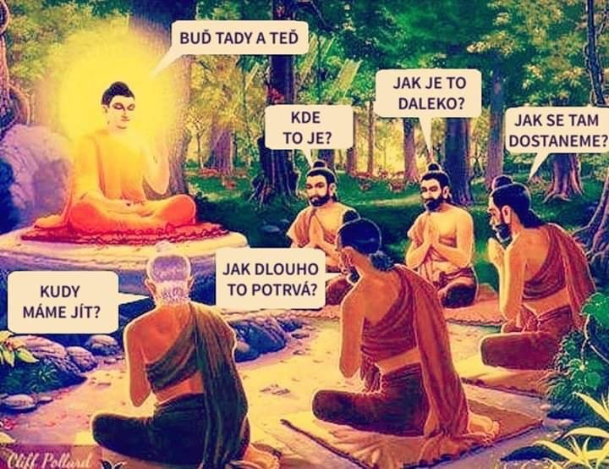

Slide 19
Pro mlsouny: Čokoládová meditace
Vyberte si jakoukoliv čokoládu, kterou jste zatím nejedli, nebo kterou už jste dlouho nejedli. Důležité je vybrat si čokoládu, kterou normálně nejíte nebo jen velmi zřídka.
Otevřete balíček. Vnímejte aroma. Oddejte se mu.
Ulomte si kousek a dívejte se na něj. Vpijte se do něj pohledem, prozkoumejte každý růžek a skulinu.
Dejte si kousek do pusy. Zkuste jestli je možné podržet ho na jazyku a nechat ho rozpustit. Můžete si povšimnout tendence začít kousek cucat. Čokoláda má více než tři sta různých chutí. Zkuste jestli dokážete některé z nich vnímat.
Pokud se vám v průběhu ochutnávání zatoulá mysl někam jinam, všimněte si, co mysl zaujalo a pak ji jemně přiveďte zpět do přítomného okamžiku.
Poté, co se čokoláda rozpustí, velmi pomalu a s jasným záměrem ji polkněte. Nechte ji stékat krkem dolů.
Opakujte to s dalším kouskem.
Jaké to bylo. Jiné než obvykle? Chutnala čokoláda lépe, než kdybyste ji snědli ve spěchu?

Slide 20
A teď už naostro: Prostor k nadechnutí
pusťte si tuto nahrávku meditace a nechejte se jí vést: http://praveted.info/files/Meditace_Prostor_k_nadechnuti.mp3
více meditačních nahrávek najdete v odkazu v osnově

Slide 21
Kurzy mindfulness
70. l. 20. st.: Jon Kabat-Zinn vytvotřil 8týdenní program snižování stresu založené na všímavosti (Mindfulness-Based Stress Reduction, MBSR) pro lidi trpící chronickou bolestí, na kterou nezabírala žádná z tehdy dostupných metod
kromě zmírnění bolesti se změnil vztah účastníků k fyzické i psychické bolesti - bolest přestala nahánět hrůzu a nevedla tak snadno ke vzteku, sebelítosti či beznaději
později klinický výzkum prokázal účinnost programu i pro široké spektrum dalších lékařských diagnóz (stres, deprese, úzkost, únava, nespavost)
zdravým lidem přináší úlevu od každodenního stresu a schopnost lépe zvládat emoce
Mark Williams se svými spolupracovníky obohatil MBSR o prvky z kognitivní terapie a vytvořil Kognitivní terapii založenou na všímavosti (MBCT, Mindfulness-based cognitive therapy)

Slide 22
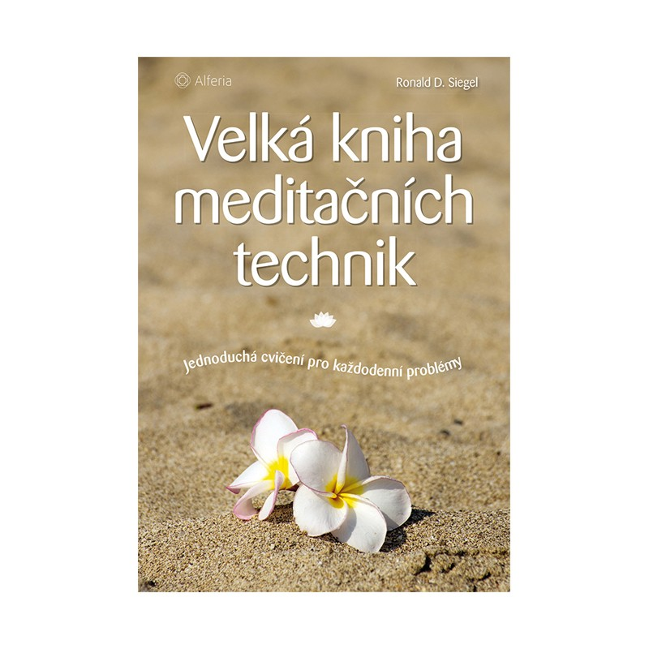
Knihy

